Slide 1





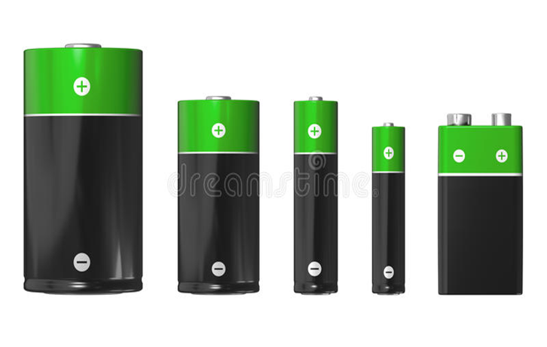

Chapitre 4
Le courant électrique continu
PROF

Slide 2


Situation de départ
La télécommande sert à piloter le mouvement de la voiture électrique en avant est en arrière
Comment peut-on expliquer le changement du sens de la voiture électrique?

Slide 3
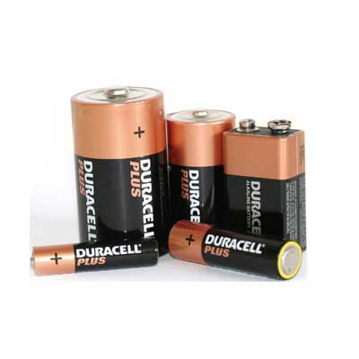
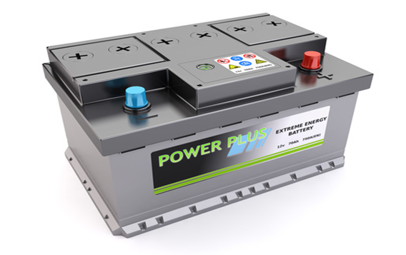
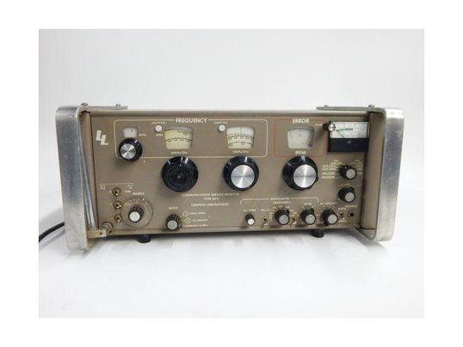
I - Sources du courant électrique continu
  Le courant électrique continu est produit par des générateurs ayants deux pôles différents : un pôle positif (+) et un pôle négatif (-) comme les piles, les batteries …
  On symbolise le courant électrique continu par ( = ) ou par ( DC ).
exemple
les piles
les batteries
générateur de laboratoire

Slide 4
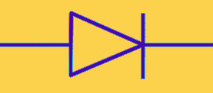



II. Sens conventionnel du courant électrique
1 - La diode
  la diode est un dipôle qui ne laisse passer le courant électrique que dans un seul sens.
  On symbolise la diode par:
  Le sens passant, est celui qui correspond au sens de la flèche de son symbole. l’autre sens est bloquant.
Le sens passant
Le sens bloquant

Slide 5







2 - Sens conventionnel du courant électrique
a - Expérience
  Réalisons les deux circuits suivants :
+
+
Diode branchée
dans l’autre sens
Montage 1
Montage 2
b. Observation
  Montage 1 : La lampe ne s’allume pas, la diode ne laisse pas passer le courant, on dit qu’elle est branchée dans le sens bloquant.

Slide 6

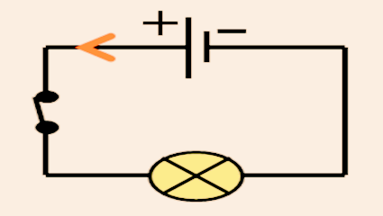
  Montage 2 : La lampe s’allume. La diode laisse passer le courant, on dit qu’elle est branchée dans le sens passant
Conclusion
  Dans un circuit électrique le courant électrique circule toujours de la borne positive (+) vers la borne négative (−) (à l’extérieur du générateur).
  On représente le sens du courant par une flèche placée sur un fil de connexion:

Slide 7
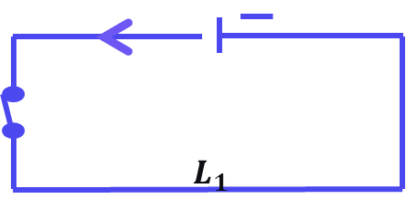
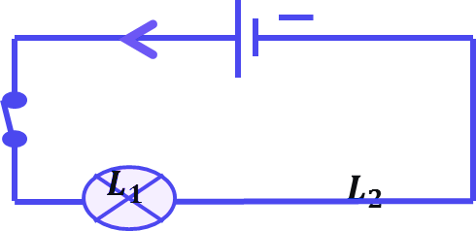


III. Intensité du courant électrique
1 - Notion d’intensité électrique
a - Expérience :
Réalisons les deux circuits suivants :
L1
L2
L1
Montage 1
Montage 2
b. Observation et interprétation
  Lorsqu’on ajoute une lampe L2 (montage 2), On observe que l’éclat des deux lampes devient faible
  On dit que le courant électrique dans le montage 1 est plus intense que le courant électrique dans le montage 2.

Slide 8

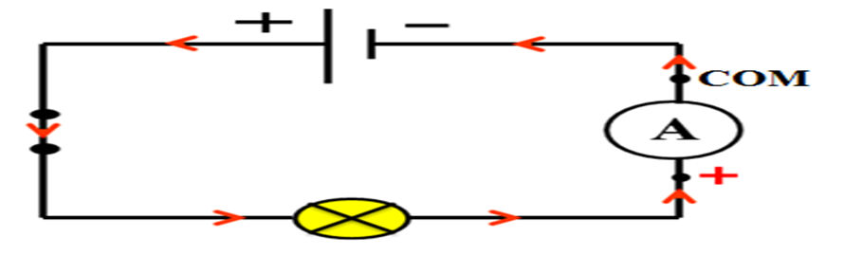
Conclusion
  L’intensité électrique, notée I, est la quantité d’électricité circulant dans un circuit électrique.
  L’unité de l’intensité est l’ampère, de symbole A.
2) Mesure de l’intensité du courant électrique
  On mesure l’intensité du courant électrique avec un appareil appelé: Ampèremètre.
  On symbolise l’ampèremètre par :
  L’ampèremètre est polarisé, il se branche toujours en série dans le circuit, de telle manière que le courant qui le traverse entre par sa borne positive.

Slide 9
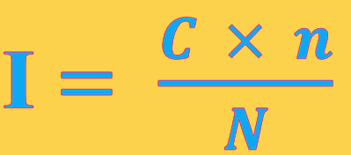
3 - Principe de lecture d’un ampèremètre analogique
  La mesure sur ce type d’appareil est caractérisée par trois données qui serviront au calcul de l’intensité du courant électrique:
C : Le calibre, c’est l’intensité maximale qui peut être mesurée pour la position choisie du curseur de l’ampèremètre
n :La position de l’aiguille sur l’échelle de lecture.
N : Le nombre total de graduations de l’échelle de lecture.
  On calcule l’intensité I à l’aide de la formule

Slide 10
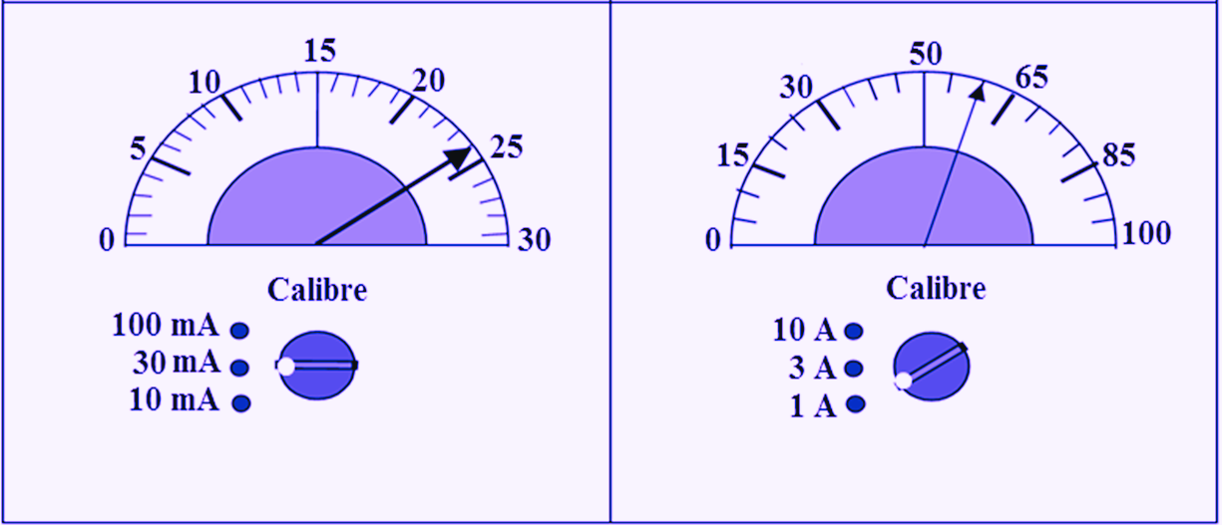
Exemples
  Calculer les intensités à partir des schémas d’écran des ampèremètres analogiques suivants.

Slide 11
IV. Tension électrique
1) Notion de tension électrique
a - Expérience :
Réalisons les deux circuits suivants :
Pile 1 : 9 V
Pile 2 : 4.5 V
+
+
Montage 1
Montage 2
b - Observation et interprétation
  L’éclairage de la lampe dans le montage 1 est plus fort que celle de la lampe dans le montage 2. On dit que l’intensité du courant produit par la pile 1 est supérieure à celle de l’intensité du courant produit par la pile 2

Slide 12
  Les valeurs 9 V et 4,5 V représentent les tensions électriques aux bornes de chaque pile.
Conclusion
  La tension électrique est une grandeur physique, son symbole est U, elle donne naissance au courant électrique
  L’unité de la tension électrique est le Volt, de symbole : V

Slide 13

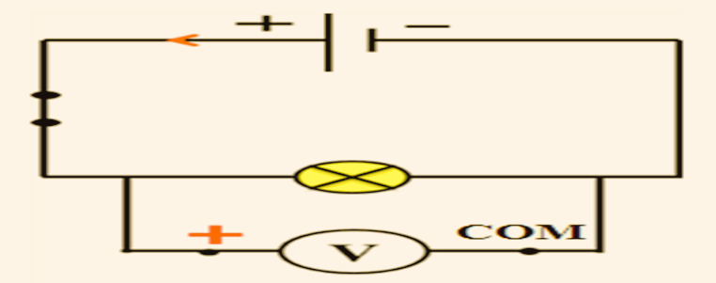
2) Mesure de tension électrique
  Pour mesurer la tension électrique, on utilise un appareil appelé: voltmètre.
  On symbolise le voltmètre par :
  Le voltmètre se branche en dérivation avec le dipôle dont on veut mesurer la tension.
Exemple
Mesure de la tension aux bornes de la lampe

Slide 14

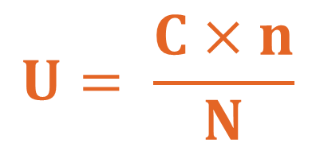
3 - Principe de lecture d’un voltmètre analogique
  On calcule la tension électrique U à l’aide de la formule :
Avec
C : Le calibre, c’est la tension maximale qui peut être
mesurée pour la position choisie du curseur du voltmètre
n : La position de l’aiguille sur l’échelle de lecture.
N : Le nombre total de graduations de l’échelle de lecture.

Slide 15
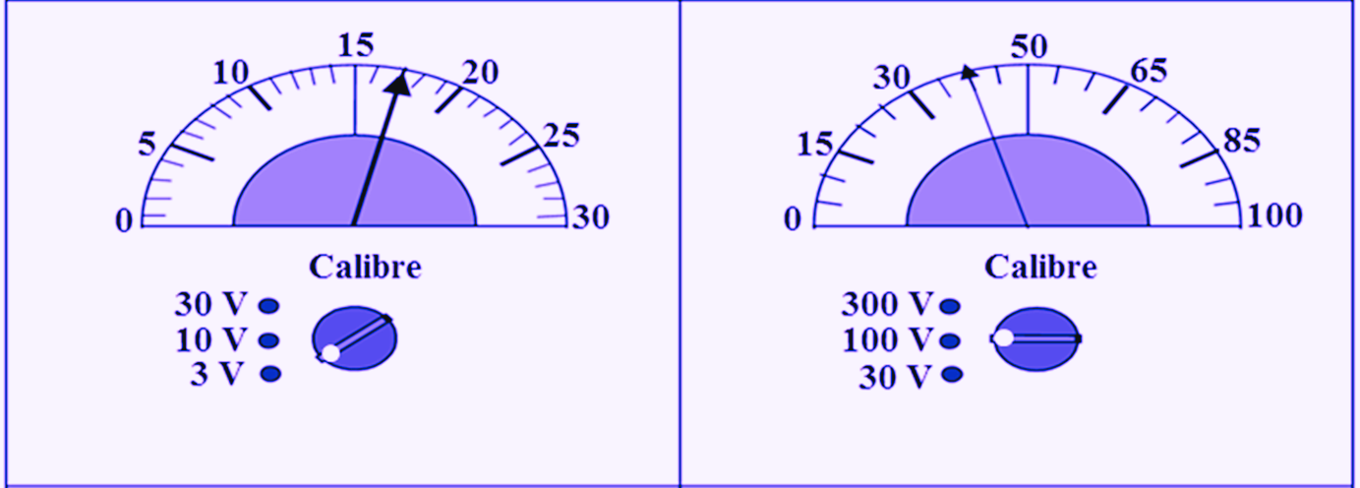
Exemples
  Calculer les tensions à partir des schémas d’écran des voltmètres analogiques suivants.

Slide 16
Remarque :
Pour la mesure de l’intensité ou la tension on utilise aussi un appareil numérique multifonction s’appelle le multimètre.
  Le voltmètre on utilise les bornes (V et COM).
  L’ampèremètre on utilise les bornes (10A et COM) ou ( mA et COM) suivant les calibres désirés.
  Pour que la mesure soit la plus précise, il faut que le calibre du multimètre soit immédiatement supérieur à la valeur mesurée.
  Si la valeur mesurée est supérieure au calibre utilisé, le multimètre affiche 1.
  Pour afficher une valeur positive, la borne COM du multimètre doit être branchée du côté de la borne moins du générateur

